Slide 1
Особенности младшего возраста. Ребенок четвертого года жизни.
Воспитатели группы №20
Охонько Елена Юрьевна
Бойкова Юлия Сергеевна

Slide 2
Содержание
Раздел 1 Развитие моторики и становление двигательной активности
Раздел 2 Психическое развитие

Slide 3
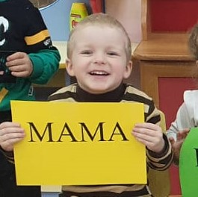
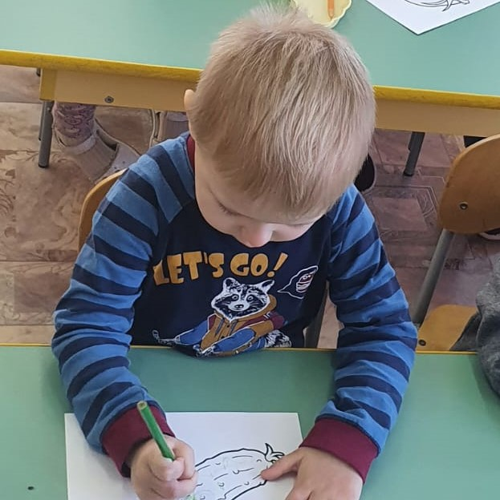
Введение
В младшем дошкольном возрасте происходит дальнейшее развитие детского организма, совершенствуются все физиологические функции и процессы.
По данным Всемирной организации здравоохранения (ВОЗ) средние антропометрические показатели к четырем годам следующие:
мальчики весят 16,3 кг при росте 102,4 см, а девочки весят 15,9 кг при росте 100,7 см.
При этом главный показатель нормы - комфорт и хорошее самочувствие ребенка.
Notes:
В младшем дошкольном возрасте происходит дальнейшее развитие детского
организма, совершенствуются все физиологические функции и процессы. По
данным Всемирной организации здравоохранения (ВОЗ) средние
антропометрические показатели к четырем годам следующие: мальчики весят
16,3 кг при росте 102,4 см,
а девочки весят 15,9 кг при росте 100,7 см.
При этом главный показатель нормы - комфорт и хорошее самочувствие
ребенка.

Slide 4
Развитие моторики и становление двигательной активности
Раздел 1

Slide 5
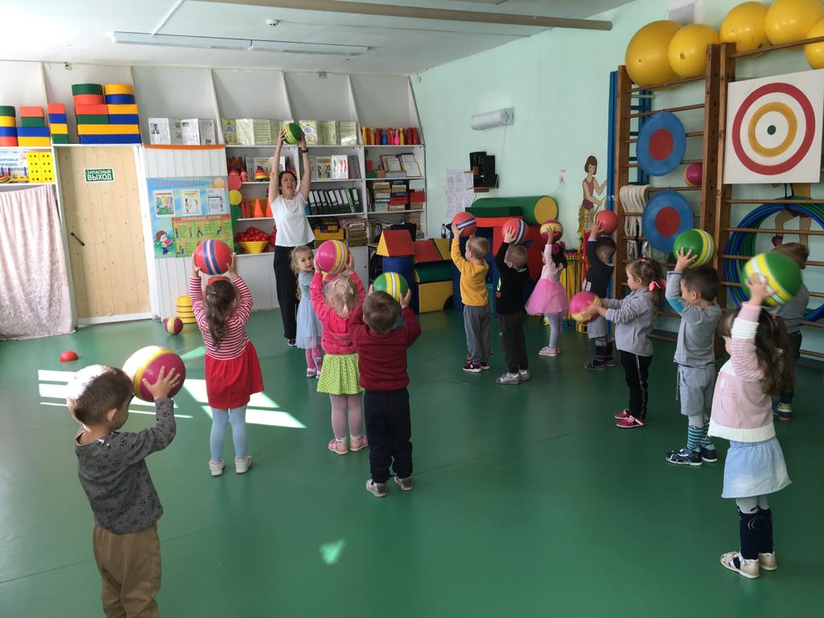
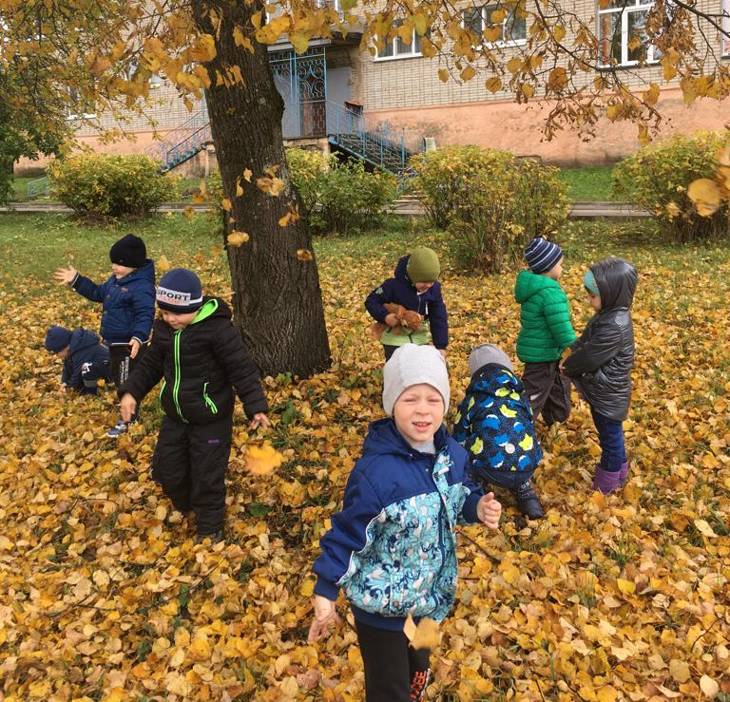
Дети активно двигаются, часто упражняются в ходьбе, беге, прыжках, ползании и лазании, катании, бросании и ловле предметов. Движения малышей становятся более разнообразными и координированными.

Slide 6
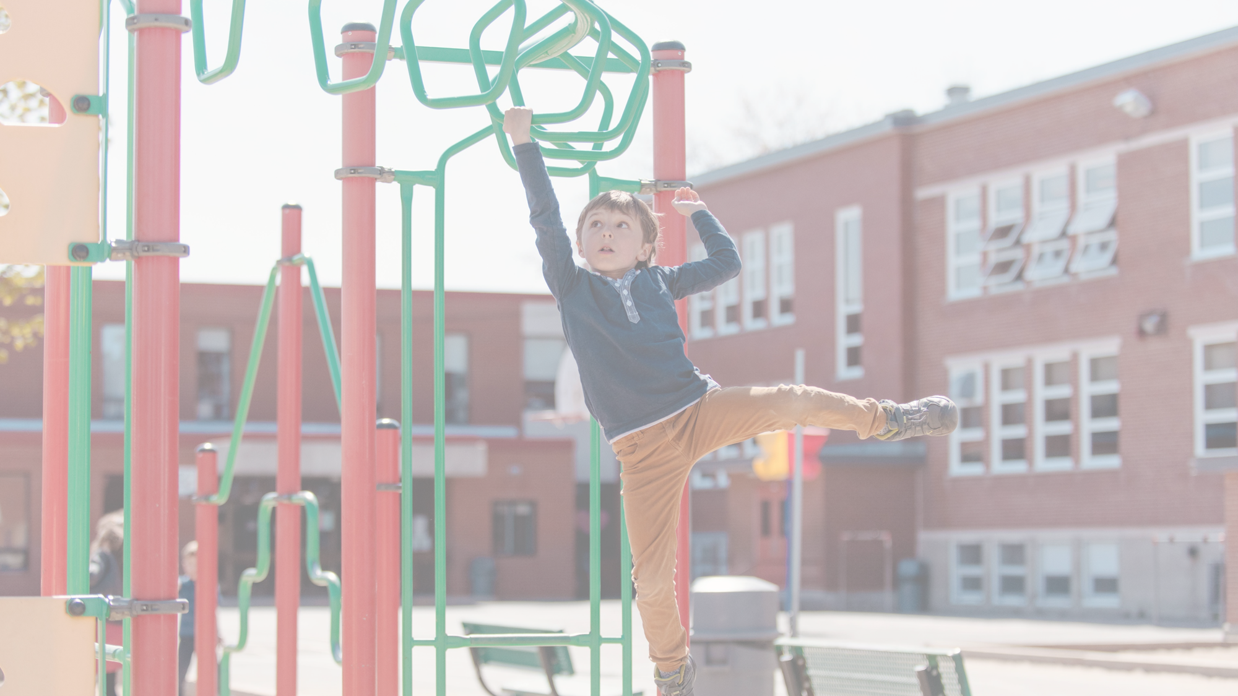
В то же время ходьба становится более уверенной:
уменьшаются раскачивания и повороты плеч в сторону шага, свободнее становятся движения рук.

Slide 7
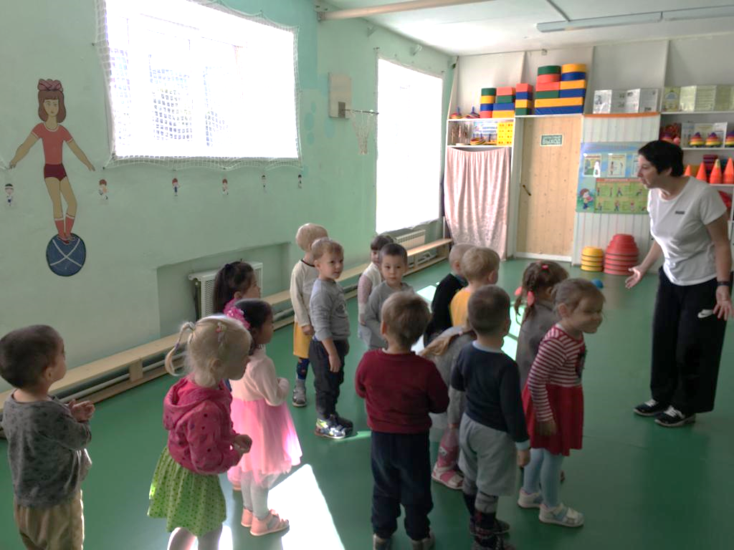
Малыши очень любят ходить и бегать врассыпную, по кругу, за воспитателем, но их бег их еще неравномерен, движения рук не энергичны.

Slide 8
При этом малыши прыгают тяжело, на всю ступню и неуверенно спрыгивают с высоты (как правило, на прямые ноги).
!
!

Slide 9
Дети 3-4 лет в своей самостоятельной деятельности широко используют разные виды ползания
на четвереньках
1
опираясь на колени и ладони
2
ступни и ладони
3
колени и предплечья
4

Slide 10
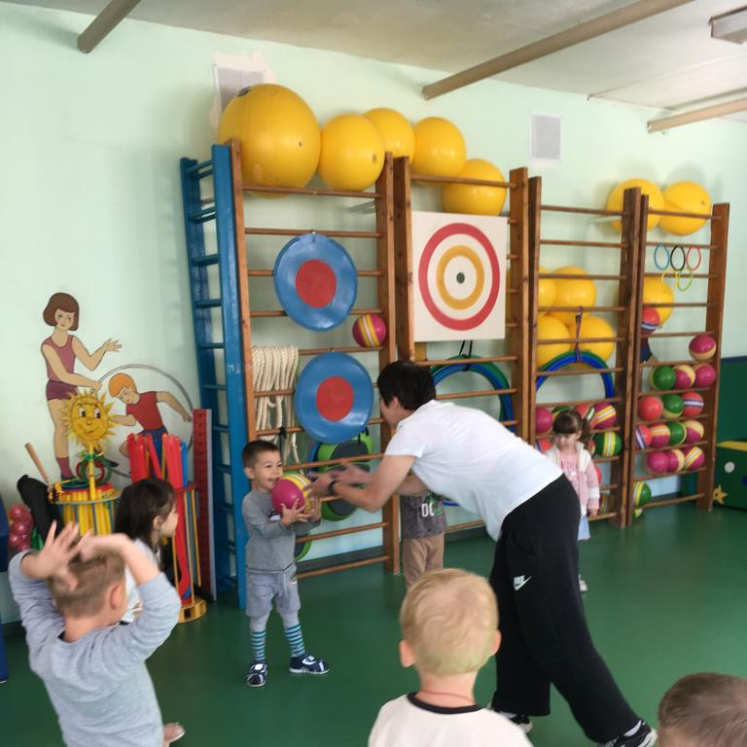
Упражнения в бросании и ловле мяча, предметов вдаль, в горизонтальную цель, друг другу становятся у детей все более координированными. К четырем годам появляется подготовительная фаза движений бросания: отведение руки вниз, назад и в сторону и т.д. Однако замах рукой еще слабый, между замахом и броском отмечается длительная пауза.

Slide 11
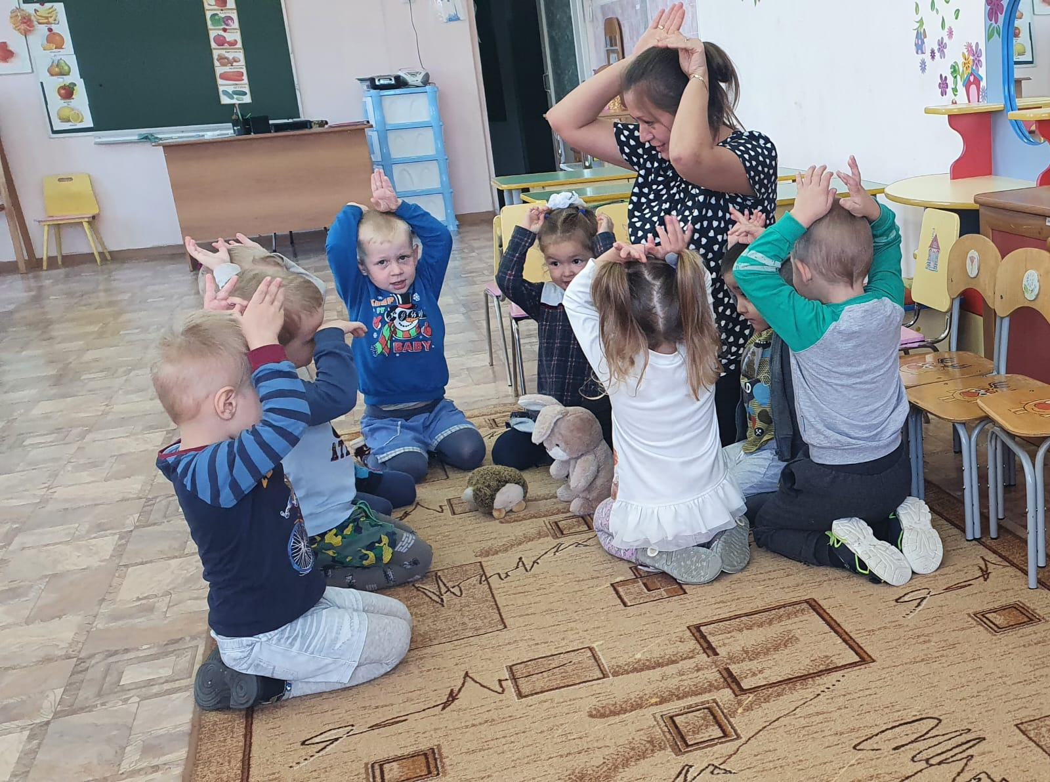
Детям младшего дошкольного возраста свойственна подражательная деятельность. Это объясняется тем, что накопленный ребенком двигательный опыт позволяет ему управлять своими движениями, ориентируясь на образец. Дети более сознательно следят за показом движений педагога, стараясь выслушивать все его пояснения

Slide 12
У детей четвертого года жизни происходит развертывание разных видов деятельности, что способствует значительному увеличению двигательной активности за целый день их пребывания в детском саду
-
11
12,5
*
тыс. движений
850
1370
Показатели двигательной активности детей 3-4 лет колеблются от
до
движений
*по данным шагометрии

Slide 13
Психическое развитие
Раздел 2

Slide 14
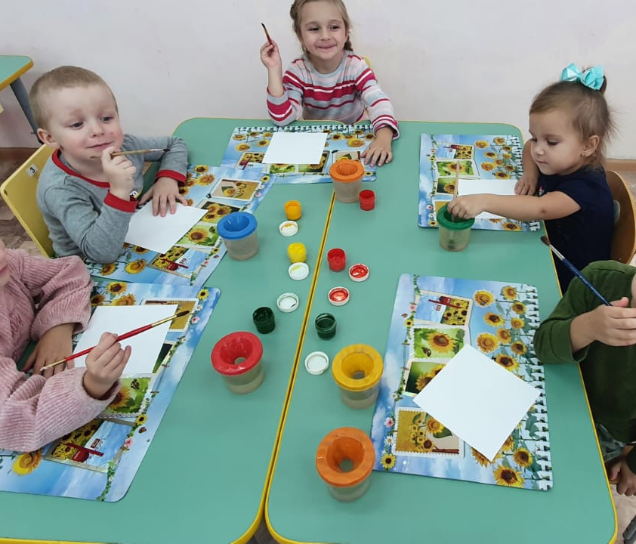
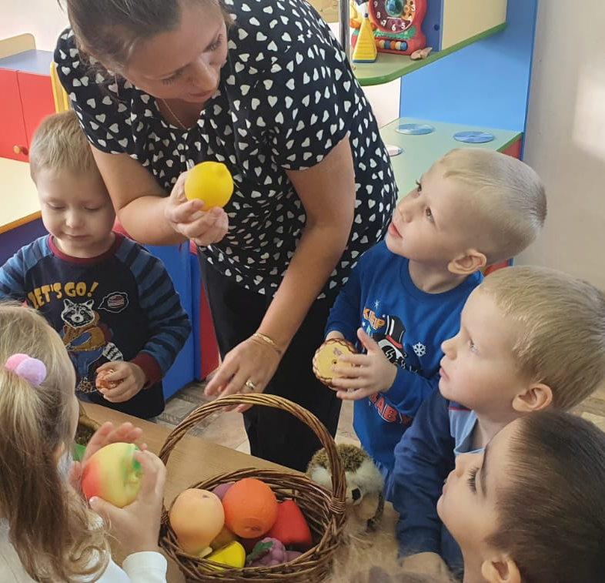
«Почемучка»
Социальная ситуация развития характеризуется увеличивающейся самостоятельностью ребенка, расширением его знакомства с окружающим миром. Особое изменение претерпевает общение: ребенок пытается оказывать влияние на взрослого. На смену деловому сотрудничеству раннего возраста приходит познавательная форма общения, наступает возраст «почемучек»

Slide 15
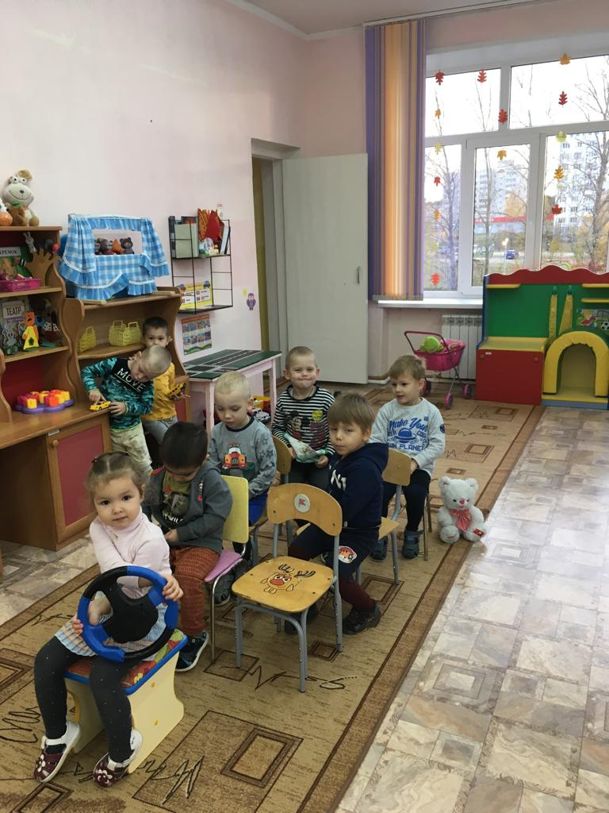
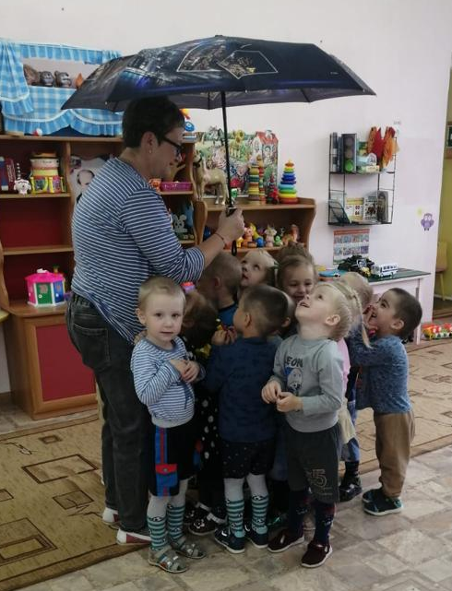
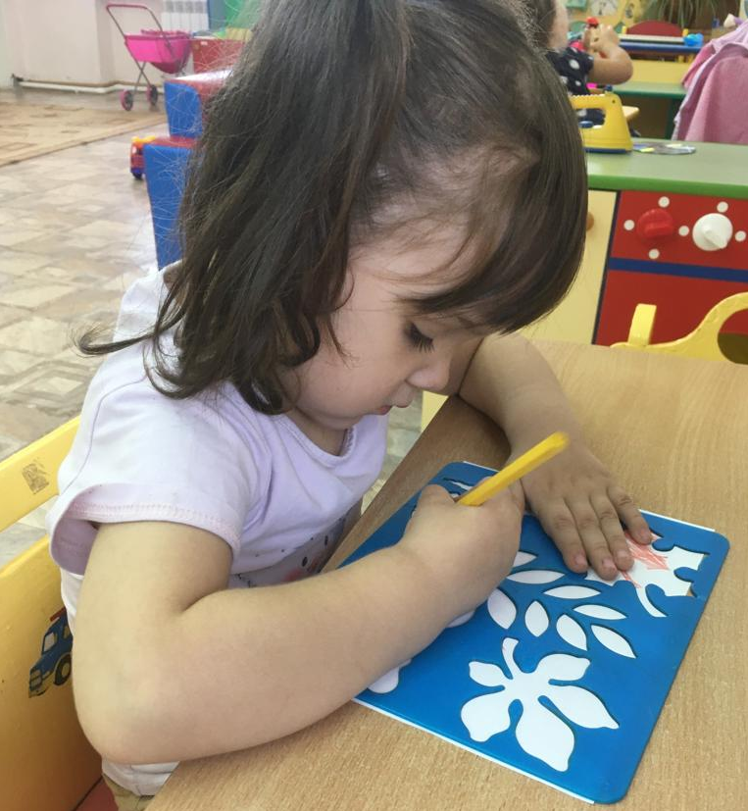
Познавательное воображение развивается в тесной взаимосвязи с мышлением и является основой появления наглядно-образного мышления: ребенок начинает отделять образ от предмета, используя его в процессе мышления и воображения.

Slide 16
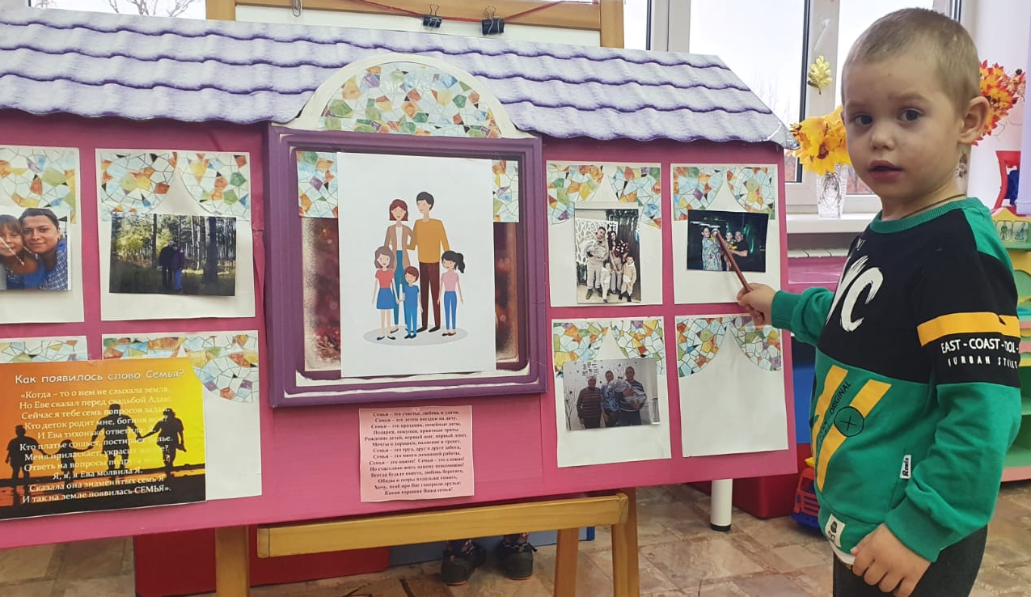
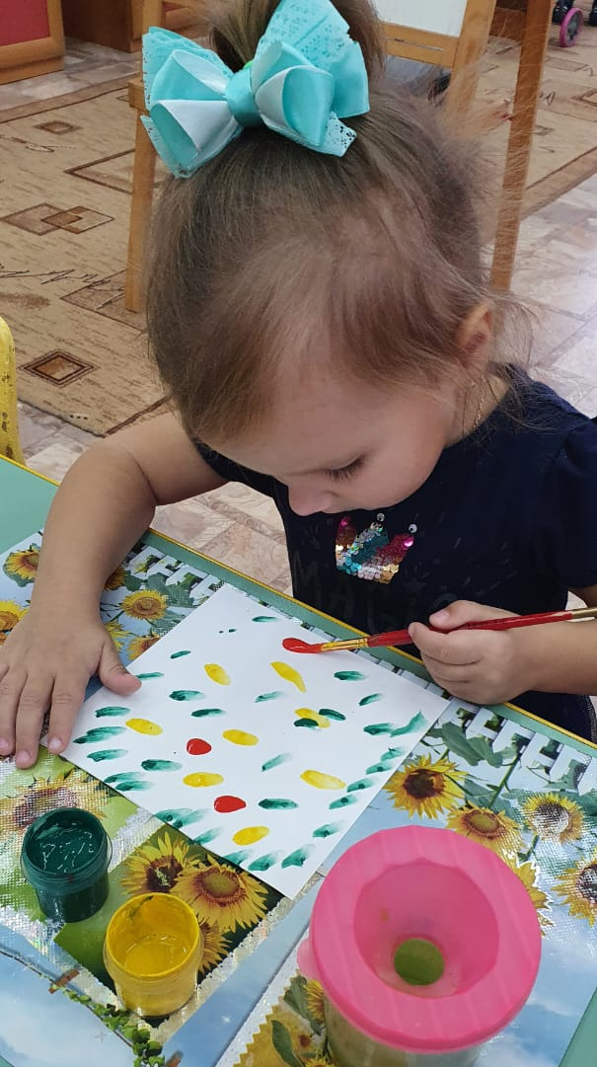
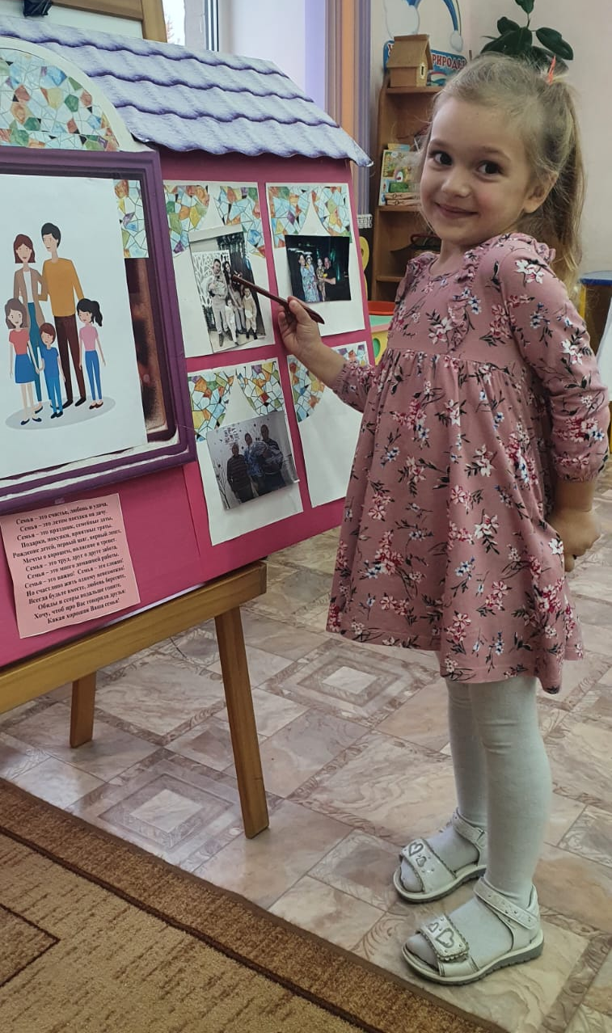
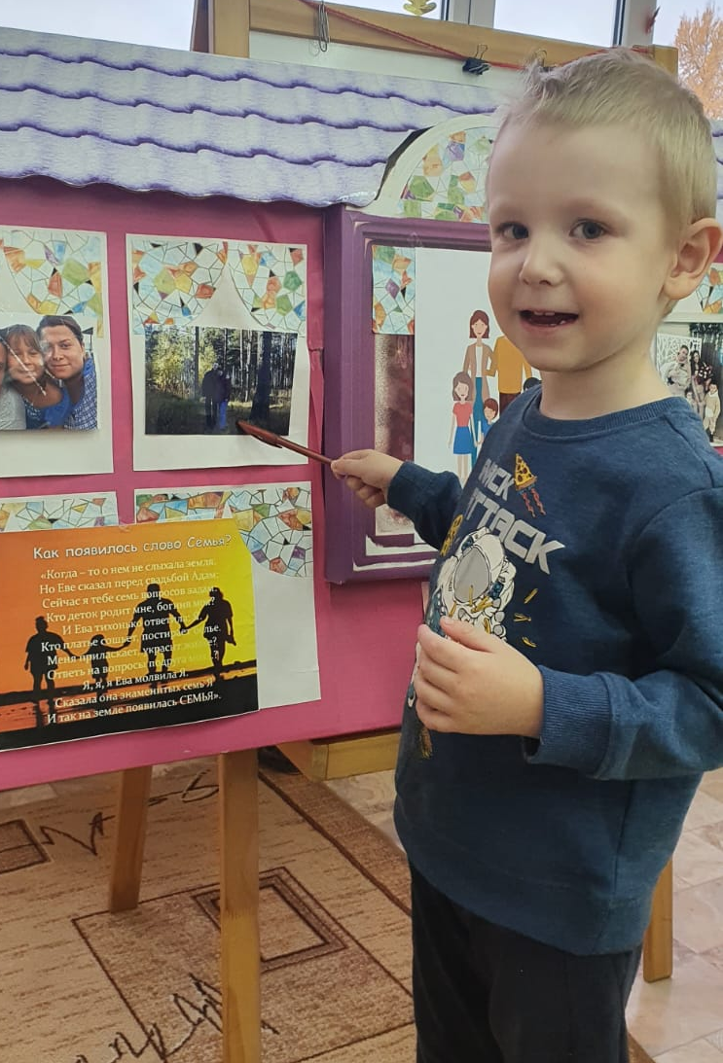
Внимание приобретает все большую сосредоточенность и устойчивость. Ребенок начинает управлять своим вниманием и пытается сознательно направлять его на предметы

Slide 17
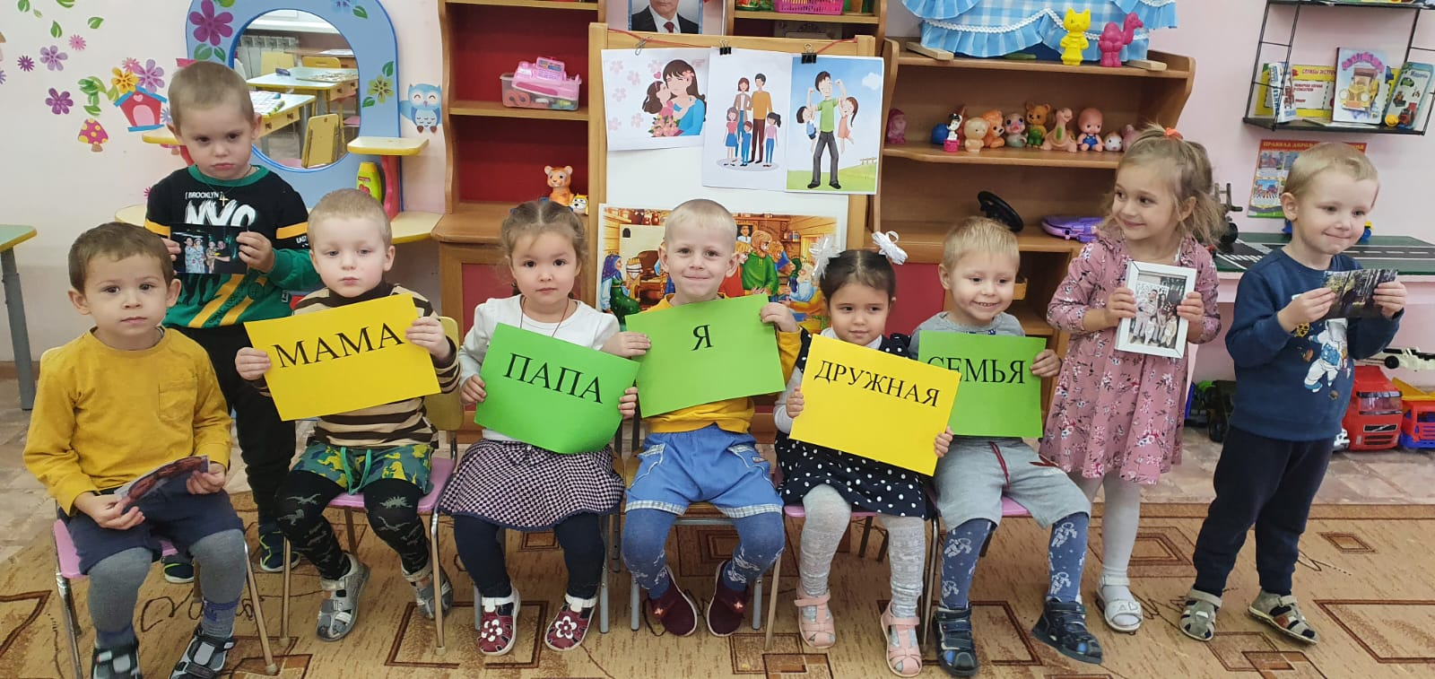
Знать возрастные особенности развития ребенка, несомненно, важно. Но без любви и уважения к его индивидуальности не будет успеха даже у самых знающих родителей.

Slide 18
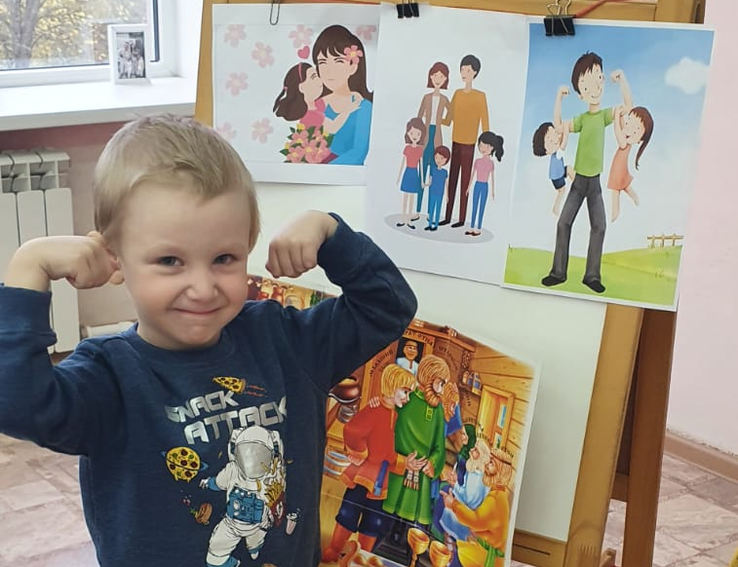
Спасибо за внимание!

